Slide 1
Trabalho Diagnóstico
Lara Ribeiro | Leonardo Vieira | Luís Pereira | Francisca Costa

Slide 2
Conceito
Desenvolvemos uma aplicação em consola, simples, de contagem de números
Esta aplicação permite:
Escolher um número, e a aplicação contar até esse número;

Slide 3


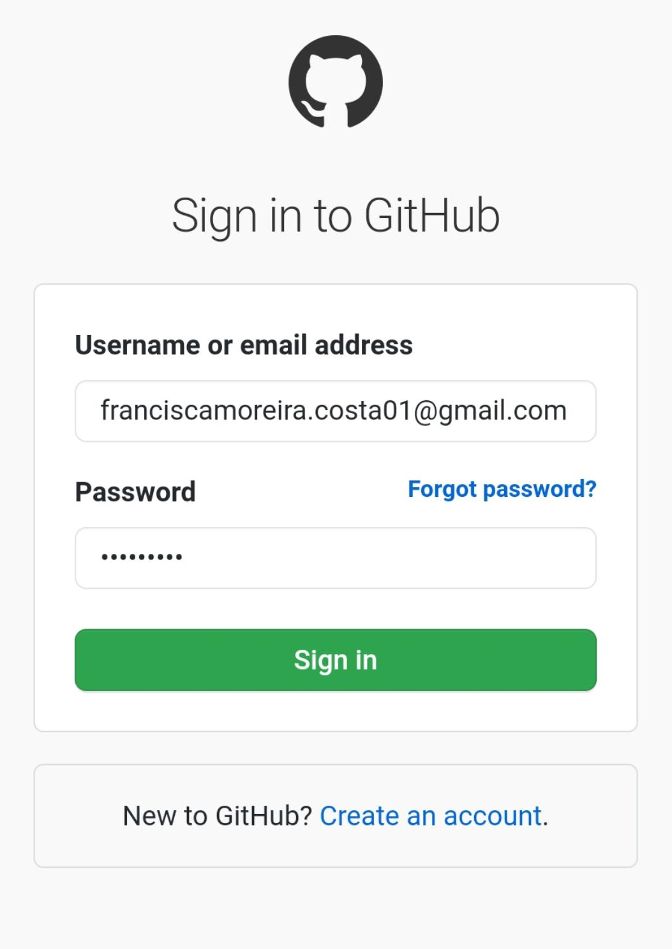
1. Login na conta Github

Slide 4
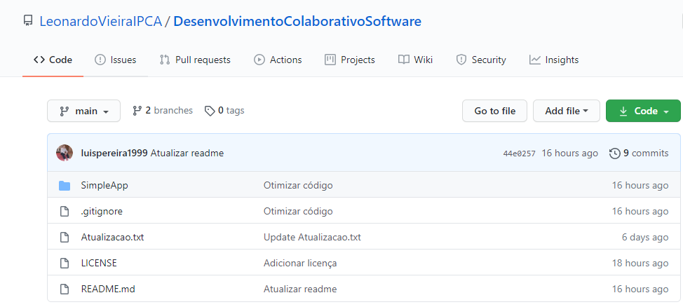
2. Transferência do Github Desktop

Slide 5

3. Discussão do Tema
Utilização da linguagem C# para uma aplicação simples de contagem de números

Slide 6
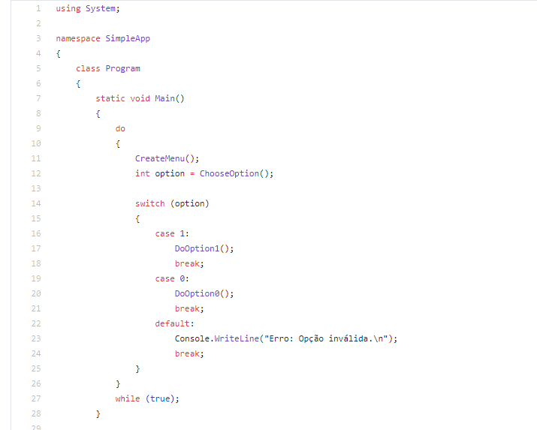
4. Desenvolvimento da aplicação

Slide 7
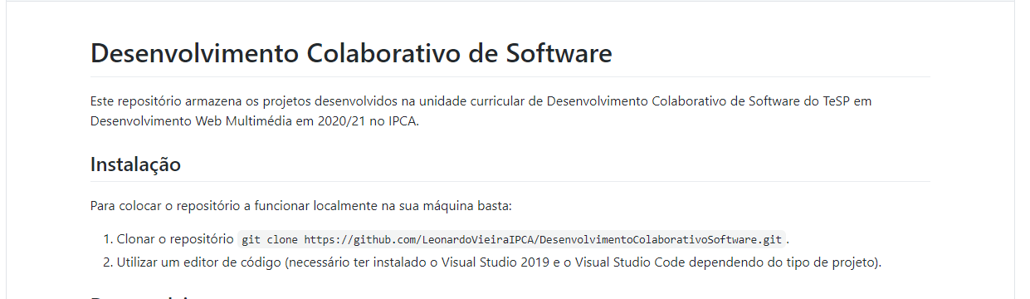
5. Documentação

